Slide 1
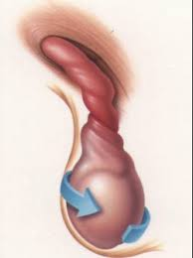
Tumores del escroto y su contenido Asignatura de Urología
Torsión testícular
Dra. MSc Daisy María Contreras Duverger

Slide 2
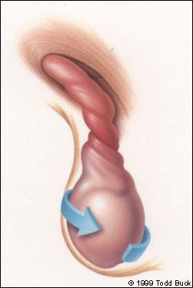
TORSIÒN DEL CORDÒN ESPERMÀTICO
Se observa mas en varones adolescentes , causa estrangulación de la circulación sanguínea del testículo , si no se trata en 3 a 4 horas puede ocurrir
atrofia del testículo.
Un traumatismo puede ser un factor desencadenante. Unos pocos testículos cancerosos intraabdominales han sufrido torsión.
Casi en la mitad de los pacientes este trastorno ocurre durante el sueño.

Slide 3
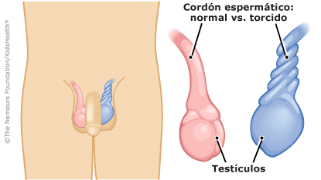
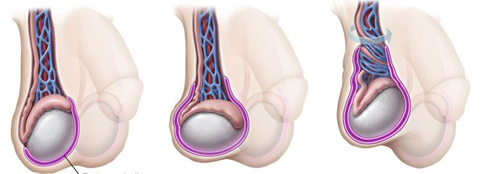
En la mayor parte de los casos existe anomalía congénita de la túnica vaginal o del cordón espermático , la torsión parece deberse a una túnica vaginal voluminosa que se inserta bien arriba del cordón , esto permite que el testículo
gire dentro de la túnica
El factor desencadenante parece ser el espasmo del mùsculo cremàster que se inserta oblicuamente sobre el cordón. La contracción de este mùsculo hace que el testículo del enfermo gire en dirección opuesta a las
manecillas del reloj

Slide 4
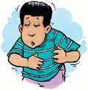
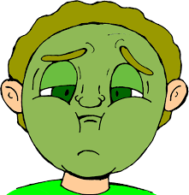
Cuadro clínico
Dolor intenso y súbito en el testículo
Tumefacción
Enrojecimiento de la piel del escroto
Dolor abdominal bajo
Náuseas y vómitos
La exploración suele revelar un testículo doloroso hinchado que se halla retraído hacia arriba debido al acortamiento del cordón por el vólvulo.
Los testículos pueden sufrir torsión permanecen horizontales cuando el paciente esta de pie.

Slide 5
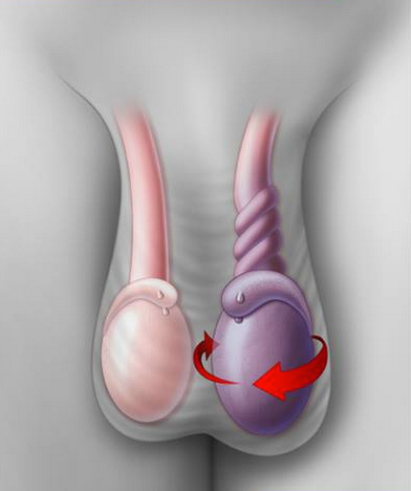
El dolor puede aumentar levantando el testículo sobre la sínfisis, en el plazo de algunas horas después del comienzo puede
aparecer leucocitosis.
En las etapas iniciales el diagnóstico se puede hacer si el epidídimo se palpa en una sola porción anormal.
Después de algunas horas toda la gónada esta hinchada de tal modo que por la palpación no es posible distinguir el epidídimo del testículo.
La ausencia del flujo sanguíneo arterial es
clásico de la torsión.

Slide 6
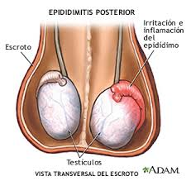
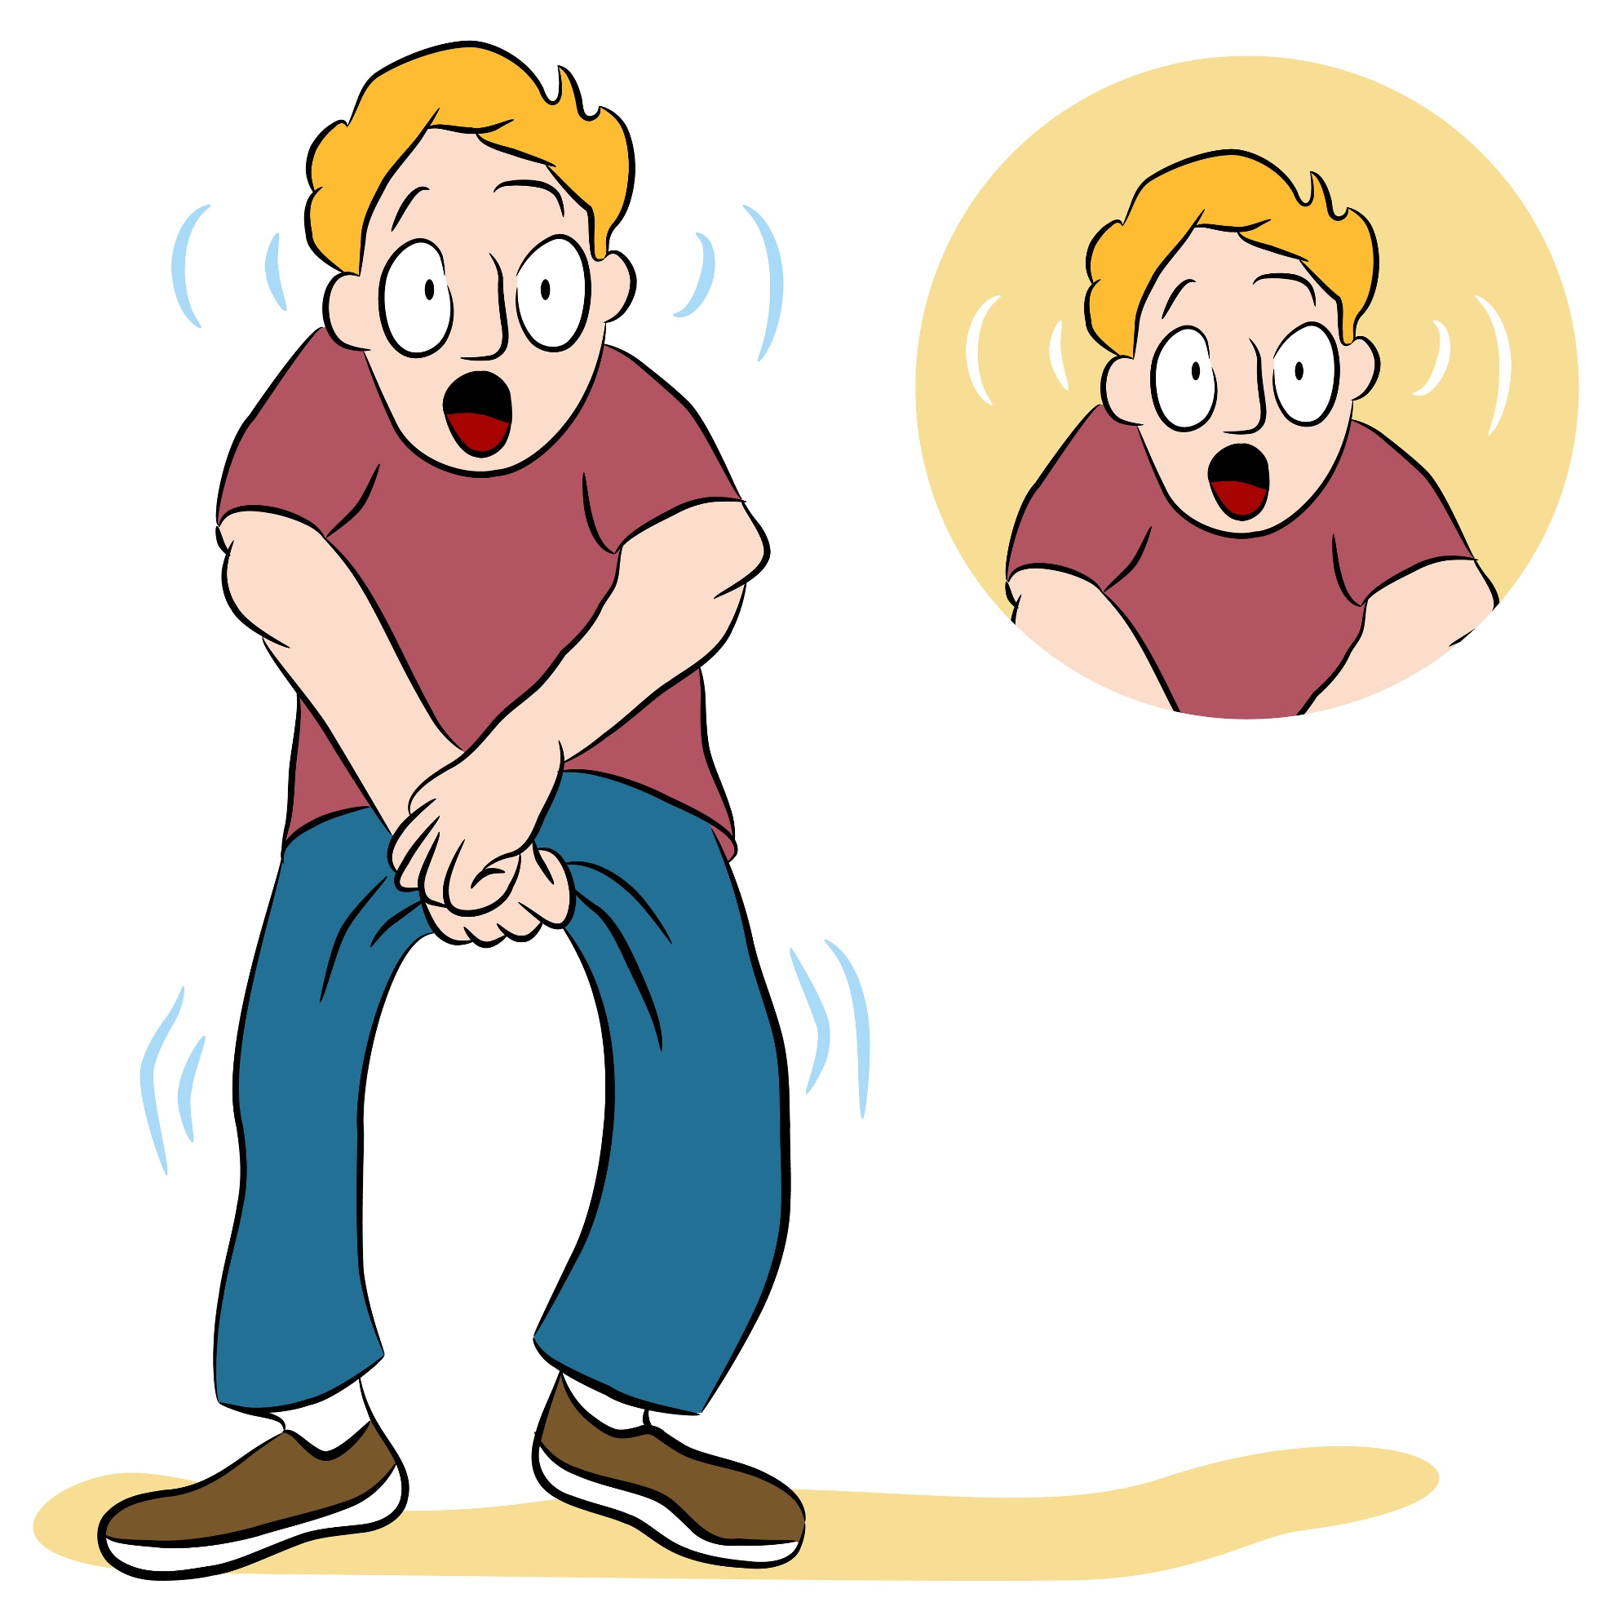
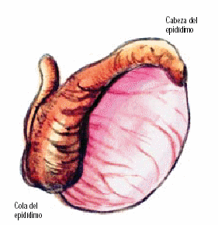
Diagnóstico Diferencial
Incluye epididimitis aguda, orquitis aguda y
traumatismo.
La epididimitis es rara antes de la pubertad y se acompaña de piuria, la orquitis por parotiditis por lo general se acompaña de inflamación de la glándula parótida y es rara antes de la
pubertad
La orquitis traumática puede confundirse con la torsión del cordón espermático, la epididimitis es rara antes de los 16, el dx diferencial puede ser difícil si esta no se complica con piuria, si hay duda están indicados los estudios gammagràficos.

Slide 7
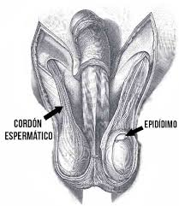
TRATAMIENTO
Horas después del comienzo se debe intentar la destorsión manual, sabiendo que la torsión hace que el testículo izquierdo gire en dirección opuesta a las manecillas del reloj y el derecho en dirección de la misma
El testículo derecho será destornillado y el izquierdo atornillado, esta maniobra se facilita por la infiltración del cordón espermático cerca del anillo inguinal externo con 10 a 20 ml de clorhidrato de
lidocaína al 1 %.

Slide 8
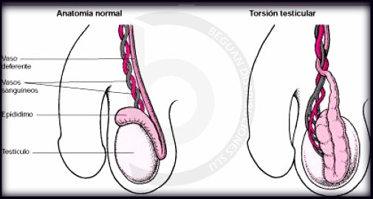
Incluso si esto tiene éxito la fijación quirúrgica en ambos debe hacerse en los próximos días, si falla debe intentarse de inmediato la quirúrgica aùn cuando por lo regular ya existe inflamación después de 4 a 6 horas en testículos con una
torsión de 120°
Pronòstico.
El diagnòstico y el tratamiento por lo general se hace tarde siendo de esperar que ocurra la atrofia. Se ha observado la destorsion en las 12 horas después de
ocurrida la torsión.
La recuperación es posible si el tratamiento se administra de 12 a 24 horas después y que la preservación es dudosa después de transcurridas las 24 horas, si la torsión se retrasa mas de 48 horas se
aconseja orquiectomia.

Slide 9
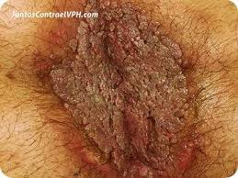
Condiloma Acuminado
Es una enfermedad causada por el Virus Papiloma Humano. Se caracteriza por el crecimiento de verrugas blandas en los genitales o en la región anal, o sea que crece entre los muslos y la parte interna de las nalgas, en el pene o en la vagina
Las verrugas tienen forma de coliflor y pueden ser desde 2mm hasta varios centímetros. Generalmente crecen en el área genital húmeda, , ya que es un medio propicio para el crecimiento de las verrugas

Slide 10
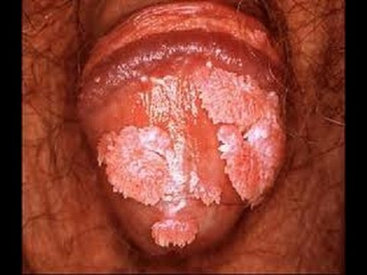
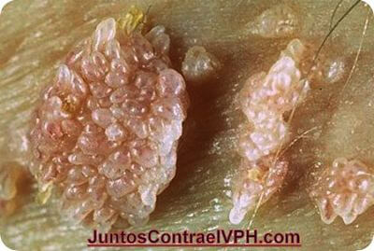
En las mujeres el Condiloma puede infectar la vagina y el cuello uterino, estas verrugas son planas y no son fácilmente
visibles.
Las lesiones suelen aparecer entre los dos y ocho meses después de haber tenido la relación.
Esta enfermedad se presenta con mas frecuencia en los adultos jóvenes de entre los quince y los treinta años de edad y es una enfermedad frecuentemente diseminada por el contacto sexual.

Slide 11
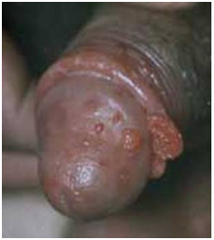
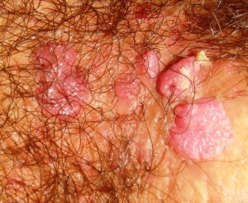
Síntomas
Lesiones vegetantes.
Superficie genital granulosa, húmeda y blanda.
Color de piel rosa o grisáceo (hiperpigmentada)
Las verrugas pueden estar cubiertas de un exudado seroso o hemorrágico.
En le hombre afecta órganos genitales y en algunos casos el canal anal.
En la mujer aparecen en cualquier zona de los genitales exteriores y ano

Slide 12
Tratamientos químicos.
Podofilino al 10% - 30% en solución alcohólica.
Aplicación local por profesional médico, o enfermera.
Repetir el tratamiento semanalmente hasta la desaparición de las lesiones.
Los condilomas genitales externos y perianales deben lavarse profusamente con agua corriente 1 a 2 horas después de la aplicación.
El Podofilino aplicado a las lesiones de la mucosa vaginal o anal debe dejarse secar antes de retirar el espéculo o anoscopio
Grandes cantidades de Podofilino presentan peligro de absorción y toxicidad.

Slide 13
Ácido Tricloracético al 80-90%
Aplicación local por el médico sobre las lesiones.
Repetir su aplicación a intervalos semanales hasta la desaparición de las lesiones.
Es tratamiento de elección durante el embarazo.
Tratamientos físicos.
1.- Crioterapia (nitrógeno líquido).
2.- Electrocirugía.
3.- Extirpación quirúrgica.
4.- Láser.

